Slide 1

Zimmerer
und
Zimmerin
Folien zur Diskussion von Zielkonflikten im Zimmererhandwerk
IZT – Institut für Zukunftsstudien und Technologiebewertung
Schopenhauerstraße 26; 14129 Berlin; www.izt.de
Dipl.-Päd. Dirk Schröder-Brandi
(schroeder-brandi@e-u-z.de)
Notes:
Ziel des Projektes ist die Gründung einer Projektagentur Berufliche Bildung für Nachhaltige Entwicklung (PA-BBNE) des Partnernetzwerkes Berufliche Bildung am IZT. Für eine Vielzahl von Ausbildungsberufen erstellt die Projektagentur Begleitmaterialien zur Beruflichen Bildung für Nachhaltige Entwicklung (BBNE). Dabei werden alle für die Berufsausbildung relevanten Dimensionen der Nachhaltigkeit berücksichtigt. Diese Impulspapiere und Weiterbildungsmaterialien sollen Anregungen für mehr Nachhaltigkeit in der beruflichen Bildung geben.
Primäre Zielgruppen sind Lehrkräfte an Berufsschulen, sowie deren Berufsschüler*innen, aber auch Ausbildende und ihre Auszubildenden in Betrieben. Sekundäre Zielgruppen sind Umweltbildner*innen, Wissenschaftler*innen der Berufsbildung, Pädagog*innen sowie Institutionen der beruflichen Bildung.
Die Intention dieses Projektes ist es, kompakt und schnell den Zielgruppen Anregungen zum Thema “Nachhaltigkeit” durch eine integrative Darstellung der Nachhaltigkeitsthemen in der Bildung und der Ausbildung zu geben. Weiterhin wird durch einen sehr umfangreichen Materialpool der Stand des Wissens zu den Nachhaltigkeitszielen (SDG Sustainable Development Goals, Ziele für die nachhaltige Entwicklung) gegeben und so die Bildung gemäß SDG 4 “Hochwertige Bildung” unterstützt.
Im Mittelpunkt steht die neue Standardberufsbildposition "Umweltschutz und Nachhaltigkeit" unter der Annahme, dass diese auch zeitnah in allen Berufsbildern verankert wird. In dem Projekt wird herausgearbeitet, was "Nachhaltigkeit" aus wissenschaftlicher Perspektive für diese Position sowie für die berufsprofilgebenden Fertigkeiten, Kenntnisse und Fähigkeiten bedeutet. Im Kern sollen deshalb folgende drei Materialien je Berufsbild entwickelt werden:
die tabellarische didaktische Einordnung (Didaktisches Impulspapier, IP),
ein Dokument zur Weiterbildung für Lehrende und Unterrichtende zu den Nachhaltigkeitszielen mit dem Bezug auf die spezifische Berufsausbildung (Hintergrundmaterial, HGM)
Ein Handout (FS) z. B. mit der Darstellung von Zielkonflikten oder weiteren Aufgabenstellungen.
Die Materialien sollen Impulse und Orientierung geben, wie Nachhaltigkeit in die verschiedenen Berufsbilder integriert werden kann. Alle Materialien werden als Open Educational Ressources (OER-Materialien) im PDF-Format und als Oce-Dokumente (Word und PowerPoint) zur weiteren Verwendung veröffentlicht, d. h. sie können von den Nutzer*innen kopiert, ergänzt oder umstrukturiert werden.

Slide 2









Nachhaltigkeit und Klimawandel:
Woher kommen die Emissionen im Alltag?
Öffentliche Infrastruktur 0,9 t CO₂-e
8 %
Sonstiger Konsum
3,8 t CO₂-Äq
34 %
Welchen Beitrag leistet Ihr Betrieb zum Klimawandel?
Was unternehmen Sie in Ihrem Betrieb, um CO₂-Emissionen zu verringern?
Ernährung 1,7 t CO₂-Äq
15 %
Mobilität 2,1 t CO₂-Äq
19 %
Strom 0,7 t CO₂-Äq
6 %
Wohnen 2,1 t CO₂-Äq
18 %
Zimmerer und Zimmerin
Quelle: UBA 2021
Notes:
Beschreibung
Der Klimawandel wird zum größten Teil direkt durch die Verbrennung fossiler Energieträger wie Kohle, Öl und Gas hervorgebracht. Wenn wir einen Blick auf unser Leben werfen und bilanzieren, welche Teilbereiche für die Emissionen von Treibhausgasen (Summiert in CO₂-Äkquivalenten) verantwortlich sind, so zeigen sich 5 Bereiche: Das Wohnen, die Stromnutzung, die Mobilität, die Ernährung, die öffentliche Infrastruktur und der Konsum. Am meisten trägt unser Konsum zum Klimawandel bei. Bei den ersten 4 Bereichen kann man leicht einen Beitrag leisten, um die Emissionen durch Verhaltensänderungen zu mindern:
Wohnen mit 18%: Hier kann Heizwärme eingespart werden durch ein Herunterdrehen der Heizung oder durch eine Wärmedämmung des Gebäudes.
Strom mit 6%: Durch die Nutzung möglichst stromsparender Geräte (hohe Energieeffizienzklassen wie B oder A) kann eine gleiche Leistung erbracht werden, die aber viel weniger Strom verbraucht.
Mobilität mit 19%: Einfach weniger Autofahren und stattdessen Bahn, Bus oder Fahrrad nutzen oder viele Strecken zu Fuß zurücklegen. Den Urlaub lieber mit der Bahn oder dem Fernbus antreten.
Ernährung mit 15%: Man muss nicht Veganer werden, es bringt schon viel wenn man den Konsum von Rindfleisch reduziert, insgesamt weniger Fleisch und Reis isst sowie den Anteil an hochfetthaltigen Milchprodukten (vor allem Käse und Butter) verringert.
Aufgabe
Welchen Beitrag leistet Ihr Betrieb zum Klimawandel?
Was unternehmen Sie in Ihrem Betrieb, um CO₂-Emissionen zu verringern?
Quelle
Umweltbundesamt 2021: Konsum und Umwelt: Zentrale Handlungsfelder. Online: https://www.umweltbundesamt.de/themen/wirtschaft-konsum/konsum-umwelt-zentrale-handlungsfelder#bedarfsfelder

Slide 3
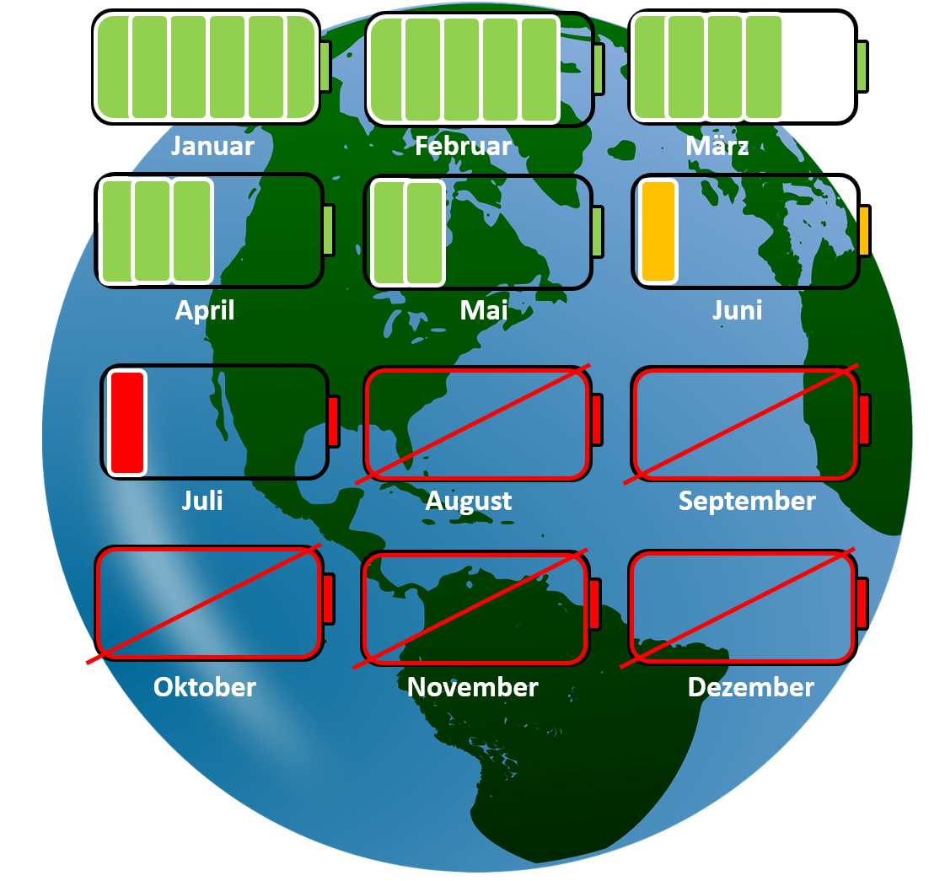
Nachhaltige Ressourcennutzung
Erklären Sie was der Earth Overshoot day ist.
Auf welches Datum fällt der Earth Overshoot Day im Jahr 2023
Auf welches Datum fällt der German Overshoot Day im Jahr 2023
Zimmerer und Zimmerin
Quelle: Global Footprint Network 2023
Notes:
Beschreibung
Nachhaltige Ressourcennutzung. Earth Overshoot Day. Der Earth Overshoot Day markiert den Tag, an dem die Menschheit alle natürlichen Ressourcen, die die Erde innerhalb eines Jahres zur Verfügung stellen kann, aufgebraucht hat.
Am 2. August 2023 wird es leider wieder soweit sein. Die natürlichen Ressourcen der Erde sind für das Kalenderjahr 2023 erschöpft. Das bedeutet, dass wir in den ersten sieben Monaten des Jahres mehr Kohlenstoff in Umlauf gebracht haben als Wälder und Ozeane in einem Jahr absorbieren können. Wir haben weltweit mehr Fische gefangen, mehr Bäume gefällt, mehr geerntet und mehr Wasser verbraucht als die Erde in derselben Zeit reproduzieren konnte. Alle zusammen nutzen wir so in einem Jahr mehr als wir eigentlich zur Verfügung hätten.
German Overshoot Day
Lebten alle wie die Menschen in Deutschland, bräuchte es drei Erden. Damit ist Deutschland schlecht auf die vorhersehbare Zukunft des Klimawandels und der Ressourcenknappheit vorbereitet, obwohl es viele Möglichkeiten gäbe, sich vorzubereiten. Die Footprint- und Biokapazitätstrends zeigen, dass Deutschland nicht bereit ist, seinen eigenen Wohlstand zu sichern
Aufgaben
Erklären Sie was der Earth Overshoot day ist.
Auf welches Datum fällt der Earth Overshoot Day im Jahr 2023?
Auf welches Datum fällt der German Overshoot Day im Jahr 2023?
Quelle
Quelle: Earth overshoot day (2023): Earth Overshoot Day (Hrsg.): Country Overshoot Days. Global Footprint Network. CH-Geneva. Online: https://www.overshootday.org/newsroom/press-release-german-overshoot-day-2023-de/

Slide 4
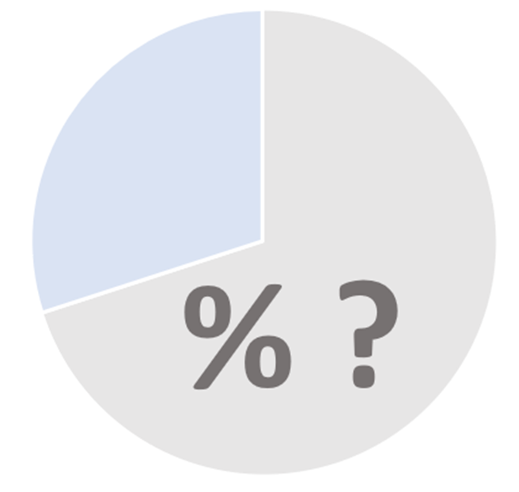
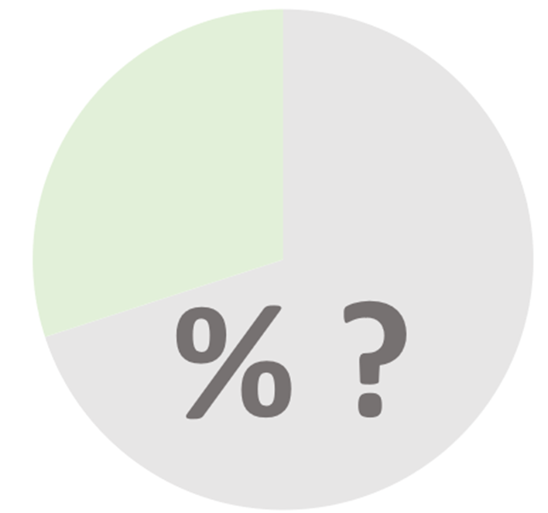
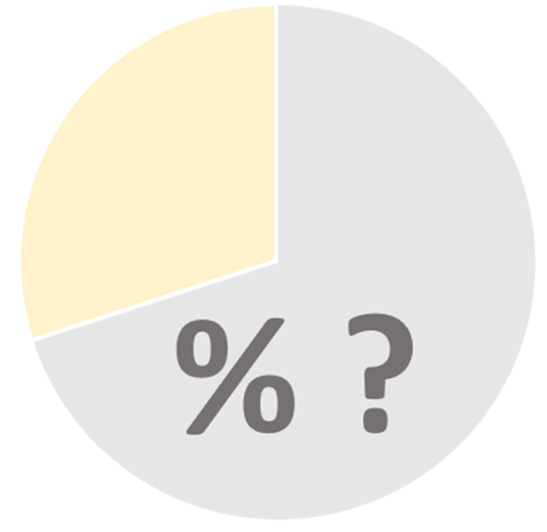
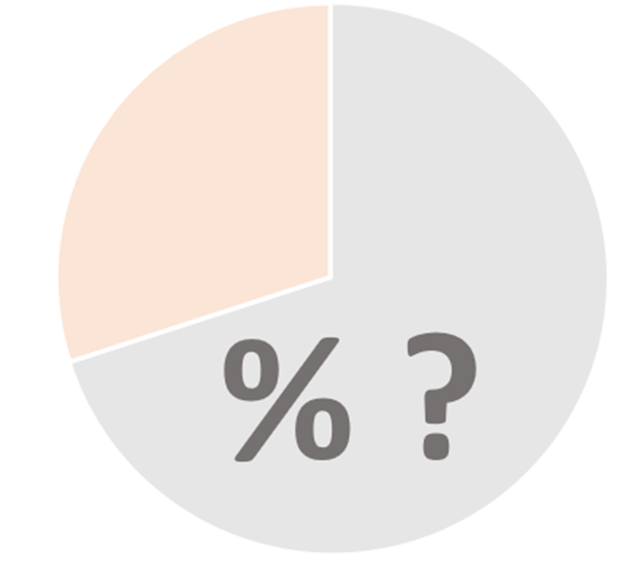
Ökologische Nachhaltigkeit des Bau- und Immobiliensektors
…wieviel % der deutschen Treibhausgas-Emissionen werden von der Baubranche verursacht
Schätzen Sie mal….
…wieviel % der Flächenveränderungen in Deutschland entstehen durch die Baubranches?
…wieviel % der globalen Ressourcen werden durch die gebaute Umwelt verbraucht?
…wieviel % des Abfallaufkommens in Deutschland sind Bau- und Abbruchabfälle?
Zimmerer und Zimmerin
Quellen: BBSR 2020, DtST2021, GAfBC2019, Desatis2022
Notes:
Beschreibung
Ökologische Nachhaltigkeit des Bau- und Immobiliensektors. Zentrale Indikatoren des ökologischen Fußabdrucks des Bau- und Immobiliensektors
Aufgabe
Für wieviel % der Treibhausgas-Emissionen ist die Baubranche verantwortlich?
Wieviel % der globalen Ressourcen werden durch die gebaute Umwelt verbraucht?
Wieviel % der Flächenveränderungen in Deutschland entstehen durch die Baubranche?
Wieviel % des Abfallaufkommens in Deutschland sind Bau- und Abbruchabfälle?
=> 40% der Treibhausgase in Deutschland werden direkt oder indirekt durch die Baubrache freigesetzt (BBSR 2020)
=> 70% der Flächenveränderungen in Deutschland entstehen durch die Baubranche (DtST2021)
=> 1/3 der globalen Ressourcen werden durch die gebaute Umwelt verbraucht (GAfBC2019)
=> 55% des Abfallaufkommens in Deutschland wird durch Bau- und Abbruchabfälle verursacht (Desatis 2022)
Quellen
BBSR 2020: BBSR- Bundesinstitut für Bau-, Stadt- und Raumforschung (2020) (Hrsg.): Umweltfußabdruck von Gebäuden in Deutschland– Kurzstudie zu sektorübergreifenden Wirkungen des Handlungsfelds „Errichtung und Nutzung von Hochbauten“ auf Klima und Umwelt. Online: https://www.bbsr.bund.de/BBSR/DE/veroeffentlichungen/bbsr-online/2020/bbsr-online-17-2020-dl.pdf?__blob=publicationFile&v=3
DtST 2021: Deutscher Städtetag, 2021 (Hrsg.): Nachhaltiges und suffizientes Bauen in den Städten. Online: http://dpaq.de/fO8Dt
Desatis 2022: Statistisches Bundesamt (Hrsg.): Abfallaufkommen 2019. Online: https://www.destatis.de/DE/Themen/Gesellschaft-Umwelt/Umwelt/Abfallwirtschaft/_inhalt.html
GAfBC 2019: Global Alliance for Buildings and Construction (2019): Global Status Report for Buildings and Construction. Online: https://globalabc.org/sites/default/files/2020-03/GSR2019.pdf

Slide 5
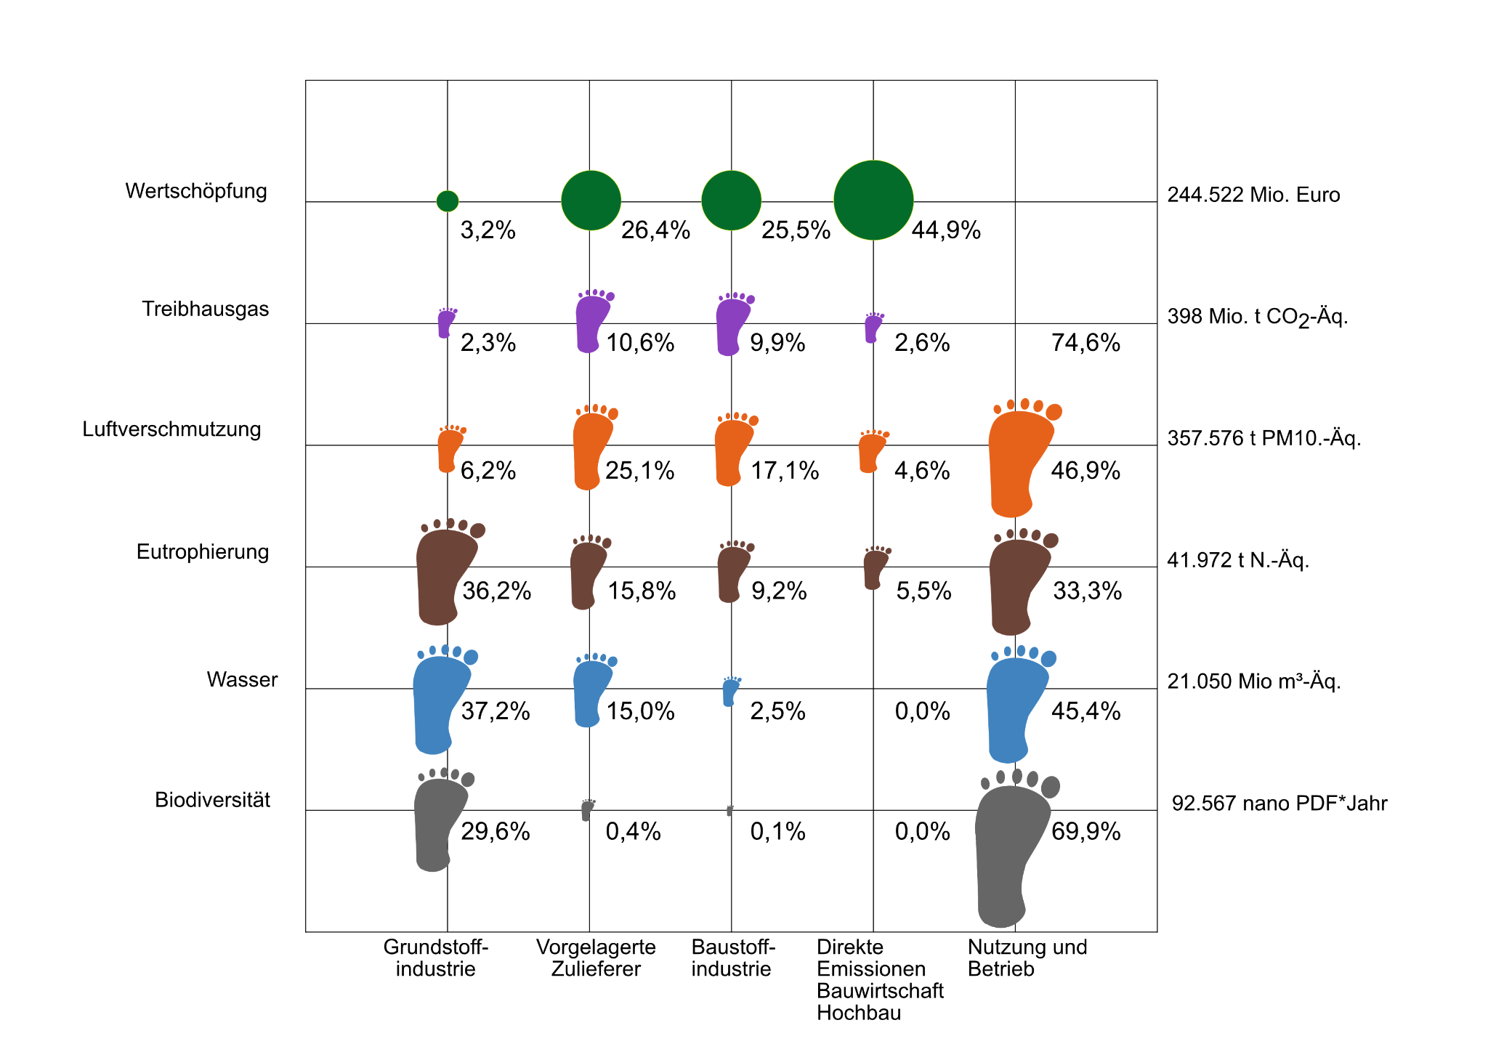
Wertschöpfung und Umweltfußabdruck bei der
Errichtung und Nutzung von Hochbauten
Welche Bereiche der Umwelt sind vom Gebäudesektor besonders betroffen?
Welche Bereiche des Gebäudesektors haben den größten Umweltfußabdruck?
Zimmerer und Zimmerin
Quelle: BBSR 2020, eigene Darstellung.
Notes:
Beschreibung
In dieser Abbildung "sind die Wertschöpfung und die Umweltauswirkungen der Herstellung, der Errichtung neuer, der Modernisierung bestehender und der Nutzung und des Betriebs der Wohn- und Nichtwohngebäude in Deutschland entlang der Wertschöpfungskette BAU sowie der Nutzung und des Betriebs dargestellt. (...) 75 % des THG-Fußabdruckes (297 Mio
Tonnen CO2-Äquivalente) und damit 33 % der nationalen THG-Emissionen wurden in diesem Jahr durch Nutzung und Betrieb der Wohn- und Nichtwohngebäude verursacht. Dies umfasst die direkten THG-Emissionen, die beispielsweise bei der Verbrennung von Brennstoffen für die Raumwärme entstehen, und die THG-Emissionen, die bei der Herstellung der Brennstoffe und des Stroms emittiert werden.
25 % des THG-Fußabdruckes des Handlungsfelds «Errichtung und Nutzung von Hochbauten» (65 Mio. Tonnen CO2-Äq im Inland und damit 7 % der nationalen THG-Emissionen, 35 Mio. Tonnen CO2-Äq im Ausland) wurde durch die vorgelagerten Lieferketten der Herstellung, Errichtung und Modernisierung der Wohn- und Nichtwohngebäuden und durch die direkten
Emissionen der Bauwirtschaft (Anteil Hochbau) verursacht. Die Bauwirtschaft (Anteil Hochbau) selbst trägt statistisch zwar 45 % zur Bruttowertschöpfung bei, verursacht aber über Bauprozesse nur 2.6 % (10.3 Mio Tonnen CO2-Äquivalente) des gesamten THG-Fußabdruckes. Die restlichen 22.8 % im Handlungsfeld «Errichtung und Nutzung von Hochbauten» werden durch die Grundstoffindustrie (2.3 %, 9 Mio Tonnen CO2-Äquivalente), die vorgelagerten Zulieferer (10.6 %, 42 Mio Tonnen CO2-Äquivalente) der Baustoffindustrie inkl. weiterer direkter Zulieferer (9.9 %, 39 Mio Tonnen CO2-Äquivalente) verursacht. Bei den anderen Umweltfußabdrücken werden 33 % bis 70 % der Umweltauswirkungen durch Nutzung und Betrieb der Hochbauten verursacht." (BBSR 2020)
Definition “CO2-Äquivalente”
die verschiedenen Treibhausgase (THG) wie Kohlenstoffdioxid (CO2), Methan (CH4), Lachgas (N2O) und Schwefelhexafluorid (SF6) haben unterschiedlich starke Treibhauswirkungen . Zur Vereinfachung wird die Stärke ihrer Wirkung in Bezug gesetzt zur Wirkung von Kohlenstoffdioxid (CO2):
So hat Methan eine ca. 25 fach stärkere Treibhausgaswirkung als CO2, abgekürzt “25 CO2e” oder “25 CO2 Äq” - beides steht für “Äquivalente” (Entsprechung).
Beispiel Lachgas: ca. 298 CO2 Äq; Beispiel Schwefelhexafluorid: ca. 22.800 CO2 Äq
Aufgaben
Welchen Beitrag leistet Ihr Zimmereibetrieb im Bereich Betriebsgebäude und Maschinen zum Klimawandel?
Was unternehmen Sie in Ihrem Zimmereibetrieb, um CO2-Emissionen bei der Nutzung von Betriebsgebäuden und Maschinen zu verringern?
Welchen Beitrag leistet Ihr Betrieb im Bereich der eingesetzten Materialien zum Klimawandel?
Was unternehmen Sie in Ihrem Betrieb, um CO2-Emissionen durch die Auswahl und Verarbeitung der Materialien zu verringern?
Welchen Beitrag leistet Ihr Betrieb im Bereich Mobilität zum Klimawandel?
Was unternehmen Sie in Ihrem Betrieb, um CO2-Emissionen aus der betriebseigenen PKW-Flotte zu verringern?
Quelle
BBSR (2020): Umweltfußabdruck von Gebäude in Deutschland. Kurzstudie zu sektorübergreifenden Wirkungen des Handlungsfelds “Errichtung und Nutzung von Hochbauten” auf Klima und Umwelt. https://www.bbsr.bund.de/BBSR/DE/veroeffentlichungen/bbsr-online/2020/bbsr-online-17-2020-dl.pdf?__blob=publicationFile&v=3

Slide 6
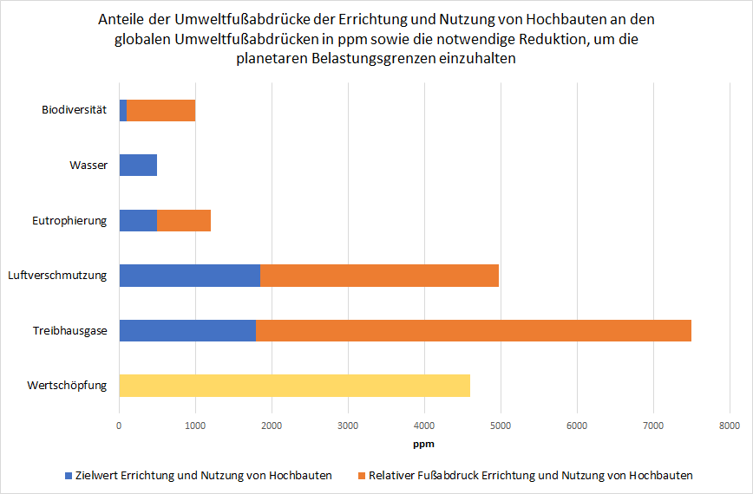
Anteil Bau am globalen Umweltfußabdruck:
Notwendige Reduktion für planetare Grenzen
In welchen Bereichen und in welchem Umfang muss der Gebäudesektor seinen Fußabdruck besonders stark reduzieren, um die Klimaziele zu erreichen?
Zimmerer und Zimmerin
Quelle: BBSR 2020.
Notes:
Beschreibung
In der Abbildung sind die Anteile der Umweltfußabdrücke der Herstellung, Errichtung, Modernisierung und der Nutzung und des Betriebes von Wohn- und Nichtwohngebäuden an den gesamten globalen Umweltfußabdrücken in parts per million (ppm) dargestellt. Als Vergleichsgrösse ist der
Anteil der Wertschöpfung des Handlungsfelds «Errichtung und Nutzung von Hochbauten» an der
Wertschöpfung der gesamten Weltwirtschaft in ppm dargestellt. Die Pfeile zeigen die notwendige
Reduktion (...) der jeweiligen Umweltfußabdrücke zur Einhaltung der planetaren Grenzen.
Den größten Anteil an den globalen Umweltauswirkungen (in ppm) hat das Handlungsfeld «Errichtung und Nutzung von Hochbauten» beim THG-Fußabdruck, gefolgt vom Luftverschmutzungs-Fußabdruck. Die Anteile beider Fußabdrücke an den globalen Fußabdrücken sind höher als der Anteil des Handlungsfelds «Errichtung und Nutzung von Hochbauten» an der globalen Wertschöpfung.
Die in der Abbildung aufgezeigte Reduktion der THG-Emissionen basiert auf dem globalen Grenzwert
berechnet nach Dao et al. (2015). Diese Berechnungen widerspiegeln eine 50 % Wahrscheinlichkeit, den Anstieg der Temperatur bis 2100 unterhalb 2°C gegenüber dem vorindustriellen Niveau zu halten. Neuere wissenschaftliche Erkenntnisse zeigen auf, dass ein maximaler Anstieg der Temperatur um weniger als 1.5°C anzustreben ist (IPCC 2019). Auf Basis des Paris-Abkommen (UNFCCC 2015) fordern die IPCC Wissenschafter deshalb Netto-Null Emissionen bis spätestens 2050.” (BBSR 2020)
Aufgabe
In welchen Bereichen und in welchem Umfang muss der Gebäudesektor seinen Fußabdruck besonders stark reduzieren, um die Klimaziele zu erreichen?
Quelle
BBSR (2020): Umweltfußabdruck von Gebäude in Deutschland. Kurzstudie zu sektorübergreifenden Wirkungen des Handlungsfelds “Errichtung und Nutzung von Hochbauten” auf Klima und Umwelt. https://www.bbsr.bund.de/BBSR/DE/veroeffentlichungen/bbsr-online/2020/bbsr-online-17-2020-dl.pdf?__blob=publicationFile&v=3

Slide 7
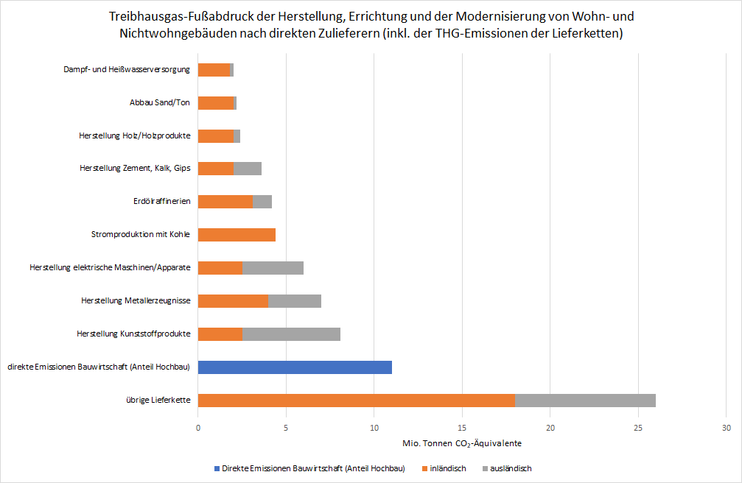
TGH-Fußabdruck: Herstellung, Errichtung, Modernisierung Wohn- und Nichtwohngeb.
Woher stammen die größten THG-Anteile? Welche Ressourcen und Vorprodukte könnten damit verbunden sein?
Vergleichen Sie die Emissionen, die sich aus der Herstellung von Beton und Holz ergeben.
Zimmerer und Zimmerin
Quelle: BBSR 2020, eigene Darstellung.
Notes:
Beschreibung
In dieser Abbildung “ist der THG-Fußabdruck der Herstellung, Errichtung und der Modernisierung von
Wohn- und Nichtwohngebäuden nach direkten Zulieferern inklusive der THG-Emissionen ihrer
Lieferketten dargestellt. (...) Gemäss dieser Perspektive trugen die direkten Emissionen der
Bauwirtschaft infolge von Bauprozessen (Anteil Hochbau) 10 % zum THG-Fußabdruck von rund
101 Mio. Tonnen CO2-Äquivalenten bei. Mit 25 % (25.6 Mio Tonnen CO2-Äquivalente) trug die
Herstellung von Zement, Kalk und Gips inkl. deren Lieferketten am meisten zum THG-Fußabdruck
im Bereich der «embodied impacts» bei. Knapp 5 % des Beitrags stammten von der Herstellung
von Zement, Kalk und Gips im Ausland. Im Weiteren verursachten die Herstellung von Kunst-
stoffprodukten und die Herstellung von Metallerzeugnissen (inkl. deren Lieferketten) 8.1 % (8.1 Mio
Tonnen CO2-Äquivalente) resp. 7.6 % (7.6 Mio Tonnen CO2-Äquivalente des THG-Fußabdruckes.” (BBSR 2020)
Aufgaben
Woher stammen die größten THG-Anteile? Welche Ressourcen und Vorprodukte könnten damit verbunden sein?
Vergleichen Sie die Emissionen, die sich aus der Herstellung von Beton und Holz ergeben.
Quelle
BBSR (2020): Umweltfußabdruck von Gebäude in Deutschland. Kurzstudie zu sektorübergreifenden Wirkungen des Handlungsfelds “Errichtung und Nutzung von Hochbauten” auf Klima und Umwelt. https://www.bbsr.bund.de/BBSR/DE/veroeffentlichungen/bbsr-online/2020/bbsr-online-17-2020-dl.pdf?__blob=publicationFile&v=3

Slide 8



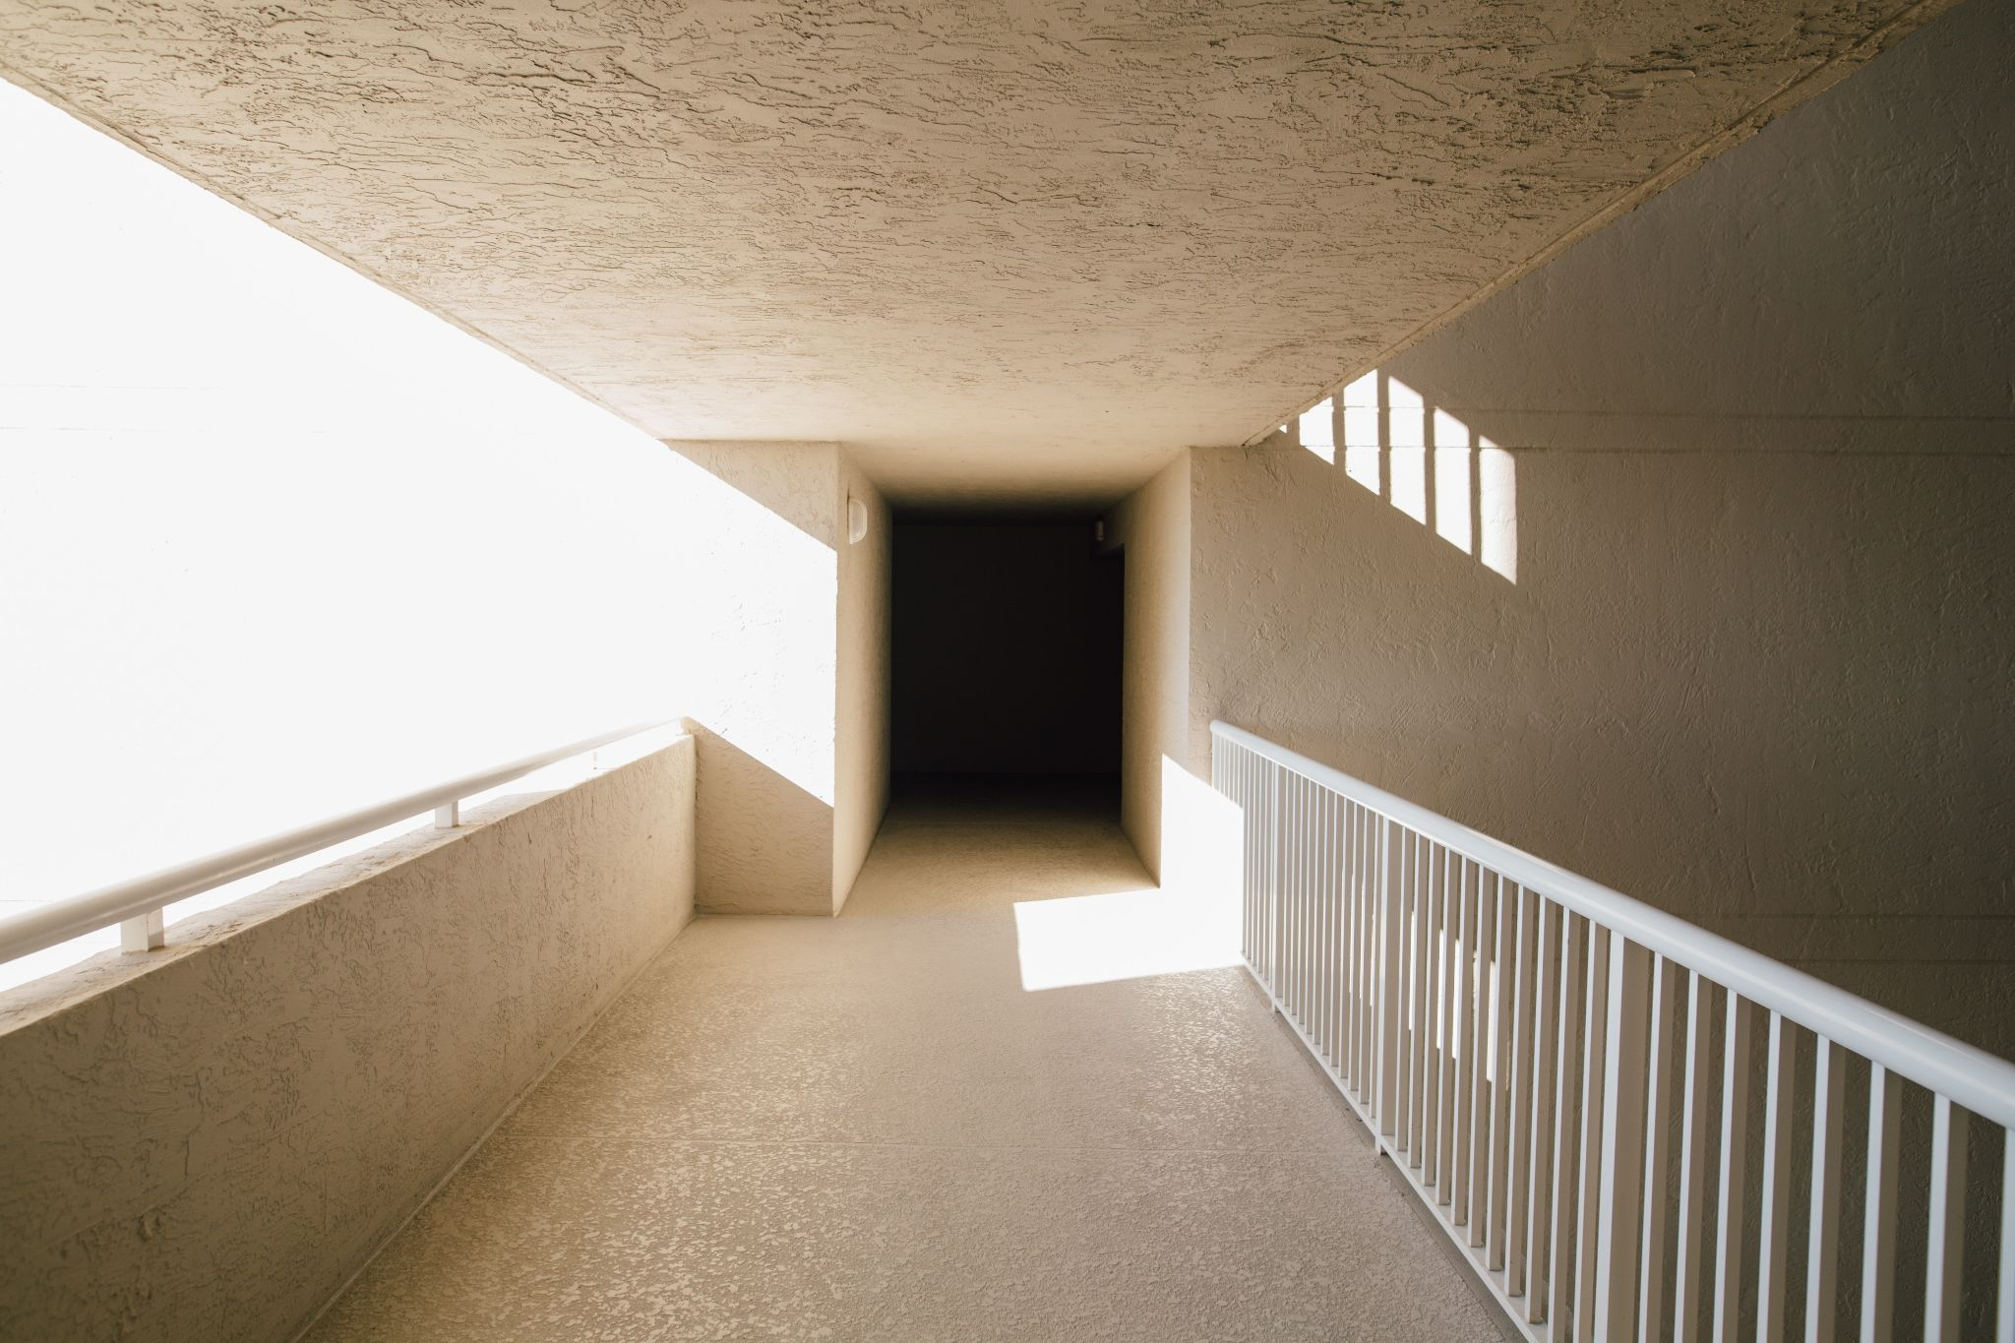
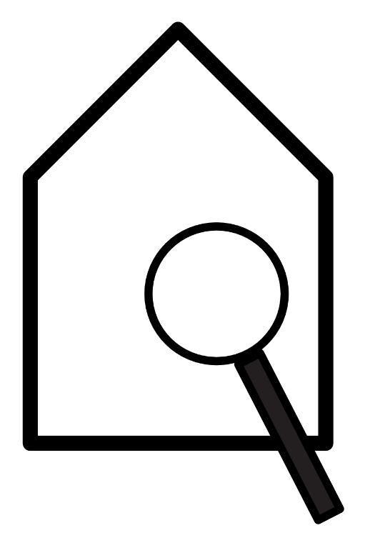

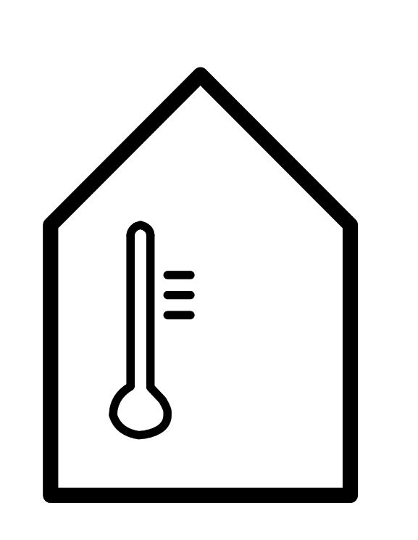




Holzbau versus Massivbau
nachwachsende Rohstoffe
besserer Schallschutz
kürzere Bauzeit
Sanierungen / Instandhaltung weniger aufwendig
Angenehmes Raumklima
Robust gegen Witterung und Schädlinge
Höherer Wiederverkaufswert
Vorteil bei Förderanträgen
Diskutieren Sie die Vor- und Nachteile von Holz-
und Massivhäusern.
Geringere Baukosten
Anbauten leichter realisierbar
Zimmerer und Zimmerin
Quelle: BBSR 2020
Notes:
Beschreibung
Auf der Folie „…ist der THG-Fußabdruck der Herstellung, Errichtung und der Modernisierung von Wohn- und Nichtwohngebäuden nach direkten Zulieferern inklusive der THG-Emissionen ihrer Lieferketten dargestellt. … Gemäß dieser Perspektive trugen die direkten Emissionen der Bauwirtschaft infolge von Bauprozessen (Anteil Hochbau) 10 % zum THG-Fußabdruck von rund 101 Mio. Tonnen CO2-Äquivalenten bei.
Mit 25 % (25.6 Mio Tonnen CO2-Äq) trug die Herstellung von Zement, Kalk und Gips inkl. deren Lieferketten am meisten zum THG-Fußabdruck im Bereich der «embodied impacts» bei.
Knapp 5 % des Beitrags stammten von der Herstellung von Zement, Kalk und Gips im Ausland. Im Weiteren verursachten die Herstellung von Kunststoffprodukten und die Herstellung von Metallerzeugnissen (inkl. deren Lieferketten) 8.1 % (8.1 Mio Tonnen CO2-Äq) resp. 7.6 % (7.6 Mio Tonnen CO2-Äq des THG-Fußabdruckes.” (BBSR 2020)
Aufgabe
Diskutieren Sie die Vor- und Nachteile von Holz- und Massivhäusern.
Quelle
BBSR (2020): Umweltfußabdruck von Gebäude in Deutschland. Kurzstudie zu sektorübergreifenden Wirkungen des Handlungsfelds “Errichtung und Nutzung von Hochbauten” auf Klima und Umwelt. https://www.bbsr.bund.de/BBSR/DE/veroeffentlichungen/bbsr-online/2020/bbsr-online-17-2020-dl.pdf?__blob=publicationFile&v=3

Slide 9
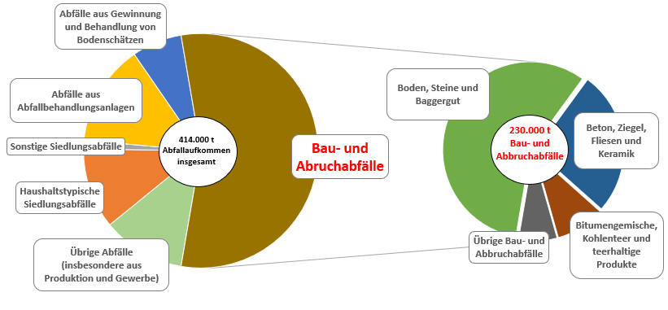
Nachhaltigkeit und Abfall
Bau- und Abbruchabfälle
Bauabfälle
Welche Bauabfälle fallen auf der Baustelle an?
In welcher Menge fallen sie an?
Wo verbelieben die anfallenen Bauabfälle?
Zimmerer und Zimmerin
Quelle: DESTAIS 2022, bbs 2021b, UBA 2010
Notes:
Beschreibung
Bau- und Abbruchabfälle machen über die Hälfte des gesamten Abfallaufkommens aus (DESTATIS 2022b). Jährlich sind es über 80 Millionen Tonnen, die einer Verwertung oder einer Beseitigung zugeführt werden müssen. Im Wesentlichen handelt es sich dabei um Bauschutt, Straßenaufbruch, Baustellenabfällen sowie die Fraktion Boden und Steine. Im Straßenbau sind größere Mengen an Aushubmaterial, wie Boden und Steine, typisch. Abbruchabfälle hingegen sind inhomogene Gemische, die aus einer Vielzahl von Materialien, wie Boden, Sand, Natursteinen, Betonstücken, Ziegel, Fliesen, Holz, Metallteilen oder Asphalt zusammengesetzt sein können. Die Verwertungsmöglichkeiten für Bau- und Abbruchabfälle sind vielfältig. Bei gesicherter Qualität können Gesteinskörnungen aus Beton- und Mauerwerksbruch für die Herstellung von Beton eingesetzt werden. Ansonsten stellen landschaftsbauliche Maßnahmen, Unterbau- und Tragschichtherstellung im Straßenbau sowie der Bau von Sicht- und Lärmschutzanlagen gängige Verwertungswege dar (bbs 2021b). Trotz dieser guten Verwertungsmöglichkeiten wird eine hochwertige Kreislaufführung der mineralischen Fraktionen selten praktiziert. Nur ein Bruchteil wird als Betonzuschlagstoff eingesetzt. Der überwiegende Teil wird wenig hochwertig eingesetzt, wie im Landschaftsbau oder als Verfüllungsmaterial von Aushebungen oder im stillgelegten Bergbau. Eine hochwertige Verwertung von Baurestmassen erfordert Verfahren zur Gewinnung gütegesicherter mineralischer Rezyklate. Daher sind selektive Rückbau- und Abbruchverfahren, bei denen die Baustofffraktionen bereits an der Abbruchstelle getrennt und Schadstoffe ausgeschleust werden, von zentraler Bedeutung. (UBA 2010).
Mit der vorliegenden Aufgabe sollen die Auszubildenden einen Einblick in die Dominanz der Bau- und Abbruchabfälle im gesamten Abfallaufkommen erhalten sowie die unterschiedlichen Arten von Bau- und Abbruchabfällen kennenlernen. Zudem sollen sie Kenntnisse über die Arten und Mengen an Abfällen erlangen, die auf der Baustelle anfallen. Die Aufgabe dient auch ihrer Sensibilisierung hinsichtlich des Verbleibs der auf ihrer Baustelle anfallenden Abfällen. Um den Nachhaltigkeitsbezug zum eigenen beruflichen Handeln im Ausbildungsbetrieb herzustellen, sollen die Auszubildenden den Umgang mit den anfallenden Bau- und Abbruchabfällen reflektieren und hinsichtlich des selektiven Rückbaus sowie der damit einhergehenden getrennten Erfassung und sortenreinen Lagerung von Bauabfällen sensibilisiert werden.
Aufgabe
Erfassen Sie Art und die Mengen an Abfällen die an einem typischen Tag auf Ihrer Baustelle anfallen
Ermitteln Sie den Verbleib der auf Ihrer Baustelle anfallenden Bau- und Abbruchabfälle
Quellen
DESTATIS-Statistisches Bundesamt (2022b): Abfallbilanz 2020. Online: https://www.destatis.de/DE/Themen/Gesellschaft-Umwelt/Umwelt/Abfallwirtschaft/Publikationen/Downloads-Abfallwirtschaft/abfallbilanz-pdf-5321001.pdf?__blob=publicationFile
UBA (2010): Georg Schiller, Clemens Deilmann, Karin Gruhler, Patric Röhm, Jan Reichenbach, Janett Baumann, Marko Günther (2010): Ermittlung von Ressourcenschonungspotenzialen bei der Verwertung von Bauabfällen und Erarbeitung von Empfehlungen zu deren Nutzung. Umweltbundesamt (Hrsg.) Dessau-Roßlau, November 2010. Texte | 56/2010. Online: https://www.umweltbundesamt.de/sites/default/files/medien/publikation/long/4040.pdf
bbs (2021b): Initiative Kreislaufwirtschaft Bau Bundesverband Baustoffe–Steine und Erden (Hrsg.)(2021): Mineralische Bauabfälle. Monitoring 2018 - Bericht zum Aufkommen und zum Verbleib mineralischer Bauabfälle. Online: https://kreislaufwirtschaft-bau.de/Download/Bericht-12.pdf

Slide 10
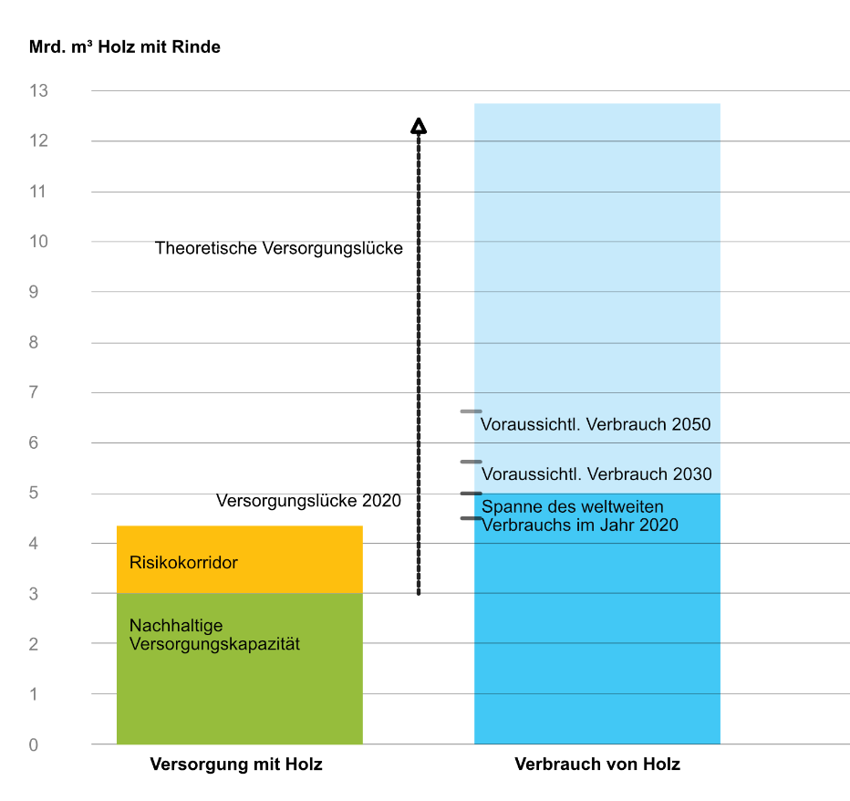
Holz: Versorgung versus Verbrauch
?
Recherchieren Sie mögliche Ansätze, um einen gesteigerten Holzbedarf für den Gebäudebau in Zukunft abdecken zu können.
Zimmerer und Zimmerin
Quelle: WWF 2022, eigene Darstellung.
Notes:
Beschreibung
Vergleich des nachhaltigen Holzangebotes aktuell und perspektivisch
Für die globale Holzerversorgung ergibt sich aufgrund der steigenden Nachfrage ein „Risikokorridor“ zwischen 3,0 – 4,2 Mrd. m³ Holz . Als Risikokorridor wird die Menge an Holzbedarf bezeichnet, die zu einer immer geringeren ökologischen Nachhaltigkeit führen. Dabei belief sich der weltweite Holzverbrauch schon in 2020 auf 4,3 – 5,0 Mrd. m³! Der Holzverbrauch läge weltweit bei 12,8 Mrd. m³, wenn der pro Kopf-Konsum in Deutschland auf die globale Ebene übertragen würde! (WWF, 2022).
„Die planetaren Grenzen nachhaltiger Holznutzung werden bereits heute um drei Prozent (Hochrisikogrenze) bis 67 Prozent (Niedrigrisikogrenze) überschritten, und die Stärke der Übernutzung der Wälder wächst mit zunehmender Nachfrage. Das ist eine Gefahr für unsere Wälder – überall auf der Erde.“ (ebd.)
Prognosen über die zukünftige Holzversorgung müssten Klimaveränderungen, Brände, Dürren, Stürme und Schädlingsbefall sowie Waldverknappung (durch z.B. landwirtschaftliche Flächennutzung) berücksichtigen, sollten sie eine realistische Perspektive für eine nachhaltige Holznutzung aufzeigen.
Aufgabe
Recherchieren Sie mögliche Ansätze, um einen gesteigerten Holzbedarf für den Gebäudebau in Zukunft abdecken zu können.
Quelle
WWF Deutschland (2022): Alles aus Holz - Rohstoff der Zukunft oder kommende Krise. Ansätze zu einer ausgewogenen Bioökonomie. https://www.wwf.de/themen-projekte/waelder/verantwortungsvollere-waldnutzung/alles-aus-holz

Slide 11
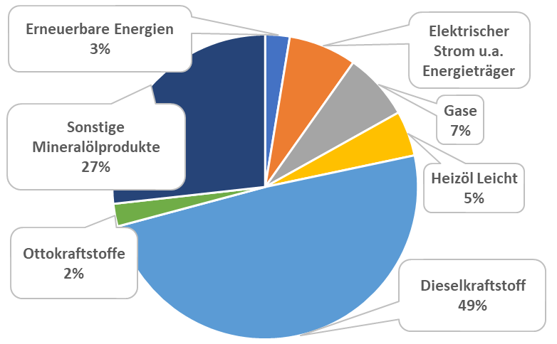
Energieeinsatz im Baugewerbe und ihre Klimawirkung
Welche Energieträger werden auf der Baustelle in welchen Mengen eingesetzt?
Wieviel THG-Emissionen werden dadurch freigesetzt?
Wieviel THG-Emissionen lassen sich vermeiden, wenn statt Diesel Biodiesel und statt Ottokraftstoffe Bioethanol eingesetzt würde?
Energieträger | Emissionsfaktor
Strommix Deutschland | 0,402 kg CO₂-äq./kWh
Heizöl | 0,318 kg CO₂-äq./kWh
Erdgas | 0,433 kg CO₂-äq./kgWh
Flüssiggas | 2,158 kg CO₂-äq./liter
Dieselkraftstoff | 3,137 kg CO₂-äq./l
Biodiesel | 1,545 kg CO₂-äq./l
Ottokraftstoff | 2,891 kg CO₂-äq./l
Bioethanol | 1,261 kg CO₂-äq./lJ
Sonstige Mineralölprodukte | 82,9 t CO₂/TJ
Beton- und Stahlbetonbau sowie Betonfertigteilbau
Quellen: (Hauptverband der Deutschen Bauindustrie 2022,UBA 2022b, UBA 2016)
Notes:
Beschreibung
Energieeinsatz im Baugewerbe und ihre Klimawirkung
Insgesamt belief sich die Energieverwendung im Baugewerbe im Jahr 2018 auf ca. 200.00 TJ. Mit fast der Hälfte davon war Diesel der überwiegend eingesetzte Energieträger. Es folgen mit gut einem Viertel sonstige Mineralölprodukte. Elektrischer Strom und Gase wurden zu je 7% eingesetzt; leichtes Heizöl zu 4,8 % und Ottokraftstoffe zu 2,4 %. Nur ein geringer Anteil von 2,4% wird aus erneuerbaren Energien in Form von Biokraftstoffen genutzt (UBA 2022b, Hauptverband der Deutschen Bauindustrie 2022).
Mit der vorliegenden Aufgabe sollen die Auszubildenden die verschiedenen Energieträger kennenlernen, die im Baugewerbe zum Einsatz kommen. Um den Nachhaltigkeitsbezug zum eigenen beruflichen Handeln im Ausbildungsbetrieb herzustellen, sollen die Auszubildenden reflektieren, welche Arten von Energieträgern auf der Baustelle eingesetzt werden und in welcher Menge die unterschiedlichen Energieträger zum Einsatz kommen. Um den Beitrag der eingesetzten Energieträger zum Klimawandel sichtbar zu machen, sind auf der Folie die Emissionsfaktoren für CO₂ der jeweiligen Energieträger in Form einer Tabelle ergänzt worden. Dies soll den Auszubildenden einen Vergleich der Klimawirksamkeit unterschiedlicher Energieträger ermöglichen. Zudem sind der Tabelle auch die CO₂-Emissionsfaktoren biogener Kraftstoffe zu entnehmen. Mit deren Hilfe soll den Auszubildenden Alternativen zu fossilen Kraftstoffen und deren verminderte Klimawirkung aufgezeigt werden.
Aufgaben
Erfassen Sie die Art und die Menge an Energieträger die auf Ihrer Baustelle an einem typischen Tag eingesetzt werden
Berechnen Sie die THG-Emissionen welche durch die eingesetzte Art und Menge an Energieträger freigesetzt werden
Berechnen Sie wieviel THG -Emissionen sich vermeiden ließen, wenn Biodiesel statt Diesel und Bioethanol anstelle von Ottokraftstoffen eingesetzt würde
Quellen
Hauptverband der Deutschen Bauindustrie e.V. (Hrsg.) (2022) Petra Kraus: Energieverbrauch im Baugewerbe. Berlin, 17.05.2022. Online: https://www.bauindustrie.de/zahlen-fakten/bauwirtschaft-im-zahlenbild/energieverbrauch-im-baugewerbe
UBA -Umweltbundesamt (2022b): Wie viel Energie wird für Bauen benötigt? Bauarbeiten - Verwendung Energie nach Energieträgern 2000 - 2018. Online: https://www.umweltbundesamt.de/umweltatlas/bauen-wohnen/wirkungen-bauen/energieverbrauch-bauen/wie-viel-energie-wird-fuer-bauen-benoetigt
UBA-Umweltbundesamt (Hrsg.) (2016): Juhrich, Kristina (2016): CO2-Emissionsfaktoren für fossile Brennstoffe Umweltbundesamt. Fachgebiet Emissionssituation (I 2.6) Dessau-Roßlau, Juni 2016. Online: https://www.umweltbundesamt.de/sites/default/files/medien/1968/publikationen/co2-emissionsfaktoren_fur_fossile_brennstoffe_korrektur.pdf

Slide 12
TGH-Fußabdruck: Herstellung, Errichtung, Modernisierung Wohn- und Nichtwohngeb.
Vergleichen Sie die Emissionen, die sich aus der Herstellung von Beton und Holz ergeben.
Zimmerer und Zimmerin
Quelle: BBSR 2020, eigene Darstellung.
Notes:
Beschreibung
In dieser Abbildung ist der „THG-Fußabdruck der Herstellung, Errichtung und der Modernisierung von
Wohn- und Nichtwohngebäuden nach direkten Zulieferern inklusive der THG-Emissionen ihrer
Lieferketten dargestellt. (...) Gemäß dieser Perspektive trugen die direkten Emissionen der
Bauwirtschaft infolge von Bauprozessen (Anteil Hochbau) 10 % zum THG-Fußabdruck von rund
101 Mio. t CO₂-Äq. bei.“
„Mit 25 % (25,6 Mio. t CO₂-Äq.) trug die Herstellung von Zement, Kalk und Gips inkl. deren Lieferketten am meisten zum THG-Fußabdruck im Bereich der «embodied impacts» bei. Knapp 5 % des Beitrags stammten von der Herstellung von Zement, Kalk und Gips im Ausland. Im Weiteren verursachten die Herstellung von Kunststoffprodukten und die Herstellung von Metallerzeugnissen (inkl. deren Lieferketten) 8,1 % (8,1 Mio. Tonnen CO₂-Äq.) resp. 7,6 % (7,6 Mio. t CO₂-Äq. des THG-Fußabdruckes.” (BBSR 2020)
Aufgabe
Vergleichen Sie die Emissionen, die sich aus der Herstellung von Beton und Holz ergeben
Quelle
BBSR (2020): Umweltfußabdruck von Gebäude in Deutschland. Kurzstudie zu sektorübergreifenden Wirkungen des Handlungsfelds “Errichtung und Nutzung von Hochbauten” auf Klima und Umwelt. https://www.bbsr.bund.de/BBSR/DE/veroeffentlichungen/bbsr-online/2020/bbsr-online-17-2020-dl.pdf?__blob=publicationFile&v=3

Slide 13
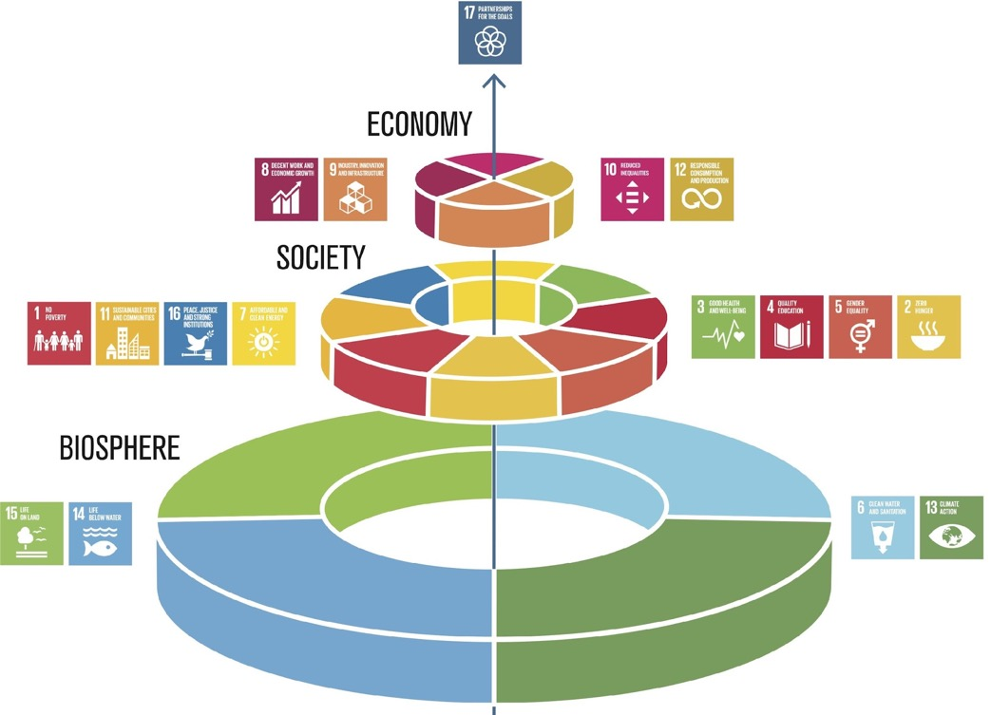
Nachhaltigkeit als gemeinsames Projekt
Ganzheitliche Unternehmensführung
Nachhaltigkeits- strategie
Kennzahlen
Bewertung
Analyse
Ziele
Maßnahmen
Lieferkette, Energie und Ressourcen, Produkte, Recycling,
Mitarbeiter*innen, Gesellschafter*innen, Eigentümer*innen
Gleichberechtigung, Arbeitssicherheit, Weiterbildung, Ausbildung
Welche Rolle spielen die SDG für Ihr Unternehmen
Wie stellen Sie Ihr Unternehmen für die Zukunft auf?
Zimmerer und Zimmerin
Bildquellen: links - Stockholm Resilience Centre o.J.,
rechts - eigene Abbildung nach sph o.J.
Notes:
Beschreibung
Aufgrund des Klimawandels ist eine Auseinandersetzung mit dem Thema der Nachhaltigkeit heute in allen Bereichen unumgänglich. Die Gesellschaft kann ohne eine intakte Umwelt nicht überleben, weswegen auf die Nutzung der natürlichen Ressourcen und den Erhalt von Lebensraum besonders geachtet werden muss. Unsere Gesellschaft und unsere Wirtschaft sind in die Biosphäre eingebettet, sie ist die Basis für alles. Das Cake-Prinzip bedeutet „eine Verschiebung weg vom aktuellen sektoralen Ansatz, bei dem soziale, wirtschaftliche und ökologische Entwicklung als separate Teile angesehen werden“ (Stockholm Resilience Centre o.J.). Auf der Basis der Biosphäre werden alle anderen SDGs eingeordnet werden müssen. Die nächste Ebene nach der Biosphäre bildet die Gesellschaft mit den jeweiligen SDG 1 bis 4, 7, 11 und 16. Die dritte Ebene bildet die Wirtschaft, denn diese ist abhängig von einer funktionierenden Gesellschaft. Diese Schichtung ist wohlbegründet, denn gesunde (3 Gesundheit und Wohlergehen) und wohlhabende (SDG 1 Keine Armut) Kund*innen sind auch die Konsument*innen der Unternehmen, ohne die sie nicht existieren würden. Die dritte Ebene – die Wirtschaft – umfasst die SDG 8 Menschwürdige Arbeit und Wirtschaftswachstum, 9 Industrie, Innovation und Infrastruktur, 10 Ungleichheit sowie 12 Nachhaltige/r Konsum und Produktion – also alles, was eine nachhaltige Wirtschaft ausmacht. “On the Top“ steht das SDG 17 „Partnerschaften zur Erreichung der Ziele, das in diesem Modell als Dreh- und Angelpunkt zwischen allen Ebenen der Interaktion funktioniert. Ohne das Zusammenwirken von mehreren Stakeholdern, Gemeinschaften und Staaten, wird es nur sehr schwer sein, die 17 SDGs bis 2030 umzusetzen.
Auch wenn das SDG 4 Hochwertige Bildung keine besondere Rolle in diesem Modell hat (und nur eingereiht ist zwischen allen anderen) – so kann nur Bildung den Teufelskreis der Armut durchbrechen, Krisen vermeiden und dysfunktionale Gesellschaften (Korruption, Rechtsunsicherheit, Umweltzerstörung, Verletzung der Menschenrechte) verändern. Aber auch in demokratischen Gesellschaften mit einer Wirtschaftsstruktur, die schon in vielen Teilen im Sinne der Nachhaltigkeit reguliert ist, werden die Ziele der nachhaltigen Entwicklung noch bei weitem nicht erreicht, zu groß sind die Defizite der SDG wie selbst die Bundesregierung in den jeweiligen Nachhaltigkeitsberichten der Ministerien bestätigen (Bundesregierung o.J.).
Aufgabe
Die SDG können auch nur erreicht werden, wenn alle betroffenen Akteure gemeinsam an der Umsetzung arbeiten. Deshalb stellt sich die Frage für jedes einzelne Unternehmen, für die Geschäftsführung, die Eigentümer*innen und für alle Mitarbeiter*innen:
Welche Rolle spielen die SDG für Ihr Unternehmen
Wie stellen Sie Ihr Unternehmen für die Zukunft auf?
Quellen und Abbildung
Cake: Stockholm Resilience Centre (o.J.): Eine neue Art, die Ziele für nachhaltige Entwicklung zu sehen und wie sie alle mit Lebensmitteln verbunden sind. Online: https://www.stockholmresilience.org/research/research-news/2016-06-14-the-sdgs-wedding-cake.html. (Lizenz: CC BY-ND 3.0)
Nachhaltigkeitsstrategie - eigene Darstellung in Anlehung an: sph (o.J.): Strategische Ausrichtung. Online: https://sph-nachhaltig-wirtschaften.de/nachhaltige-strategische-ausrichtung-unternehmen/
Bundesregierung (o.J.): Berichte aus den Ministerien. Online: https://www.bundesregierung.de/breg-de/themen/nachhaltigkeitspolitik/berichte-und-reden-nachhaltigkeit/berichte-aus-den-ministerien-429902

Slide 14
Nachhaltigkeit als gemeinsames Projekt
Ganzheitliche Unternehmensführung
Nachhaltigkeits- strategie
Kennzahlen
Bewertung
Analyse
Ziele
Maßnahmen
Lieferkette, Energie und Ressourcen, Produkte, Recycling,
Mitarbeiter*innen, Gesellschafter*innen, Eigentümer*innen
Gleichberechtigung, Arbeitssicherheit, Weiterbildung, Ausbildung
Welche Rolle spielen die SDG für Ihr Unternehmen
Wie stellen Sie Ihr Unternehmen für die Zukunft auf?
Rohrleitungs- und Kanalbau
Bildquellen: links - Stockholm Resilience Centre o.J.,
rechts - eigene Abbildung nach sph o.J.
Notes:
Beschreibung
Aufgrund des Klimawandels ist eine Auseinandersetzung mit dem Thema der Nachhaltigkeit heute in allen Bereichen unumgänglich. Die Gesellschaft kann ohne eine intakte Umwelt nicht überleben, weswegen auf die Nutzung der natürlichen Ressourcen und den Erhalt von Lebensraum besonders geachtet werden muss. Unsere Gesellschaft und unsere Wirtschaft sind in die Biosphäre eingebettet, sie ist die Basis für alles. Das Cake-Prinzip bedeutet „eine Verschiebung weg vom aktuellen sektoralen Ansatz, bei dem soziale, wirtschaftliche und ökologische Entwicklung als separate Teile angesehen werden“ (Stockholm Resilience Centre o.J.). Auf der Basis der Biosphäre werden alle anderen SDGs eingeordnet werden müssen. Die nächste Ebene nach der Biosphäre bildet die Gesellschaft mit den jeweiligen SDG 1 bis 4, 7, 11 und 16. Die dritte Ebene bildet die Wirtschaft, denn diese ist abhängig von einer funktionierenden Gesellschaft. Diese Schichtung ist wohlbegründet, denn gesunde (3 Gesundheit und Wohlergehen) und wohlhabende (SDG 1 Keine Armut) Kund*innen sind auch die Konsument*innen der Unternehmen ohne die sie nicht existieren würden. Die dritte Ebene – die Wirtschaft – umfasst die SDG 8 Menschwürdige Arbeit und Wirtschaftswachstum, 9 Industrie, Innovation und Infrastruktur, 10 Ungleichheit sowie 12 Nachhaltige/r Konsum und Produktion – also alles, was eine nachhaltige Wirtschaft ausmacht. “On the Top“ steht das SDG 17 „Partnerschaften zur Erreichung der Ziele, das in diesem Modell als Dreh- und Angelpunkt zwischen allen Ebenen der Interaktion funktioniert. Ohne das Zusammenwirken von mehreren Stakeholdern, Gemeinschaften und Staaten, wird es nur sehr schwer sein, die 17 SDGs bis 2030 umzusetzen.
Auch wenn das SDG 4 Hochwertige Bildung keine besondere Rolle in diesem Modell hat (und nur eingereiht ist zwischen allen anderen) – so kann nur Bildung den Teufelskreis der Armut durchbrechen, Krisen vermeiden und dysfunktionale Gesellschaften (Korruption, Rechtsunsicherheit, Umweltzerstörung, Verletzung der Menschenrechte) verändern. Aber auch in demokratischen Gesellschaften mit einer Wirtschaftsstruktur, die schon in vielen Teilen im Sinne der Nachhaltigkeit reguliert ist, werden die Ziele der nachhaltigen Entwicklung noch bei weitem nicht erreicht, zu groß sind die Defizite der SDG wie selbst die Bundesregierung in den jeweiligen Nachhaltigkeitsberichten der Ministerium bestätigen (Bundesregierung o.J.).
Aufgabe
Die SDG können auch nur erreicht werden, wenn alle betroffenen Akteure gemeinsam an der Umsetzung arbeiten. Deshalb stellt sich die Frage für jedes einzelne Unternehmen, für die Geschäftsführung, die Eigentümer*innen und für alle Mitarbeiter*innen:
Welche Rolle spielen die SDG für Ihr Unternehmen
Wie stellen Sie Ihr Unternehmen für die Zukunft auf?
Quellen und Abbildung
Cake: Stockholm Resilience Centre (o.J.): Eine neue Art, die Ziele für nachhaltige Entwicklung zu sehen und wie sie alle mit Lebensmitteln verbunden sind. Online: https://www.stockholmresilience.org/research/research-news/2016-06-14-the-sdgs-wedding-cake.html. (Lizenz: CC BY-ND 3.0)
Nachhaltigkeitsstrategie - eigene Darstellung in Anlehung an: sph (o.J.): Strategische Ausrichtung. Online: https://sph-nachhaltig-wirtschaften.de/nachhaltige-strategische-ausrichtung-unternehmen/
Bundesregierung (o.J.): Berichte aus den Ministerien. Online: https://www.bundesregierung.de/breg-de/themen/nachhaltigkeitspolitik/berichte-und-reden-nachhaltigkeit/berichte-aus-den-ministerien-429902

